Slide 1
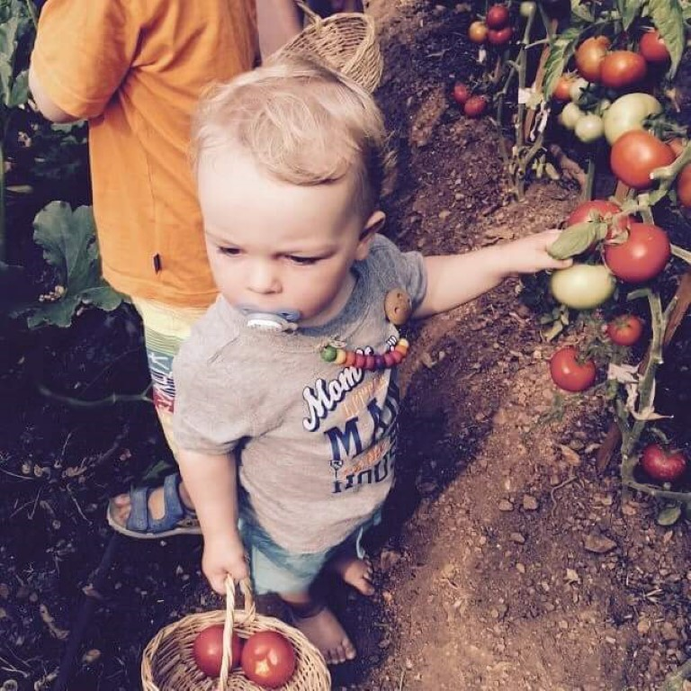
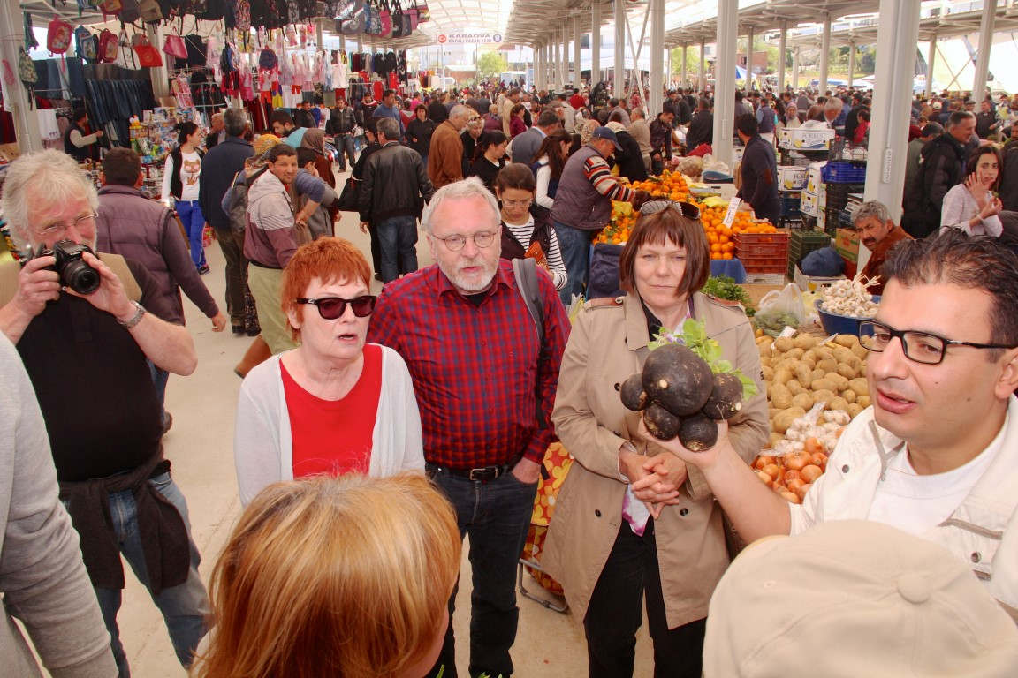
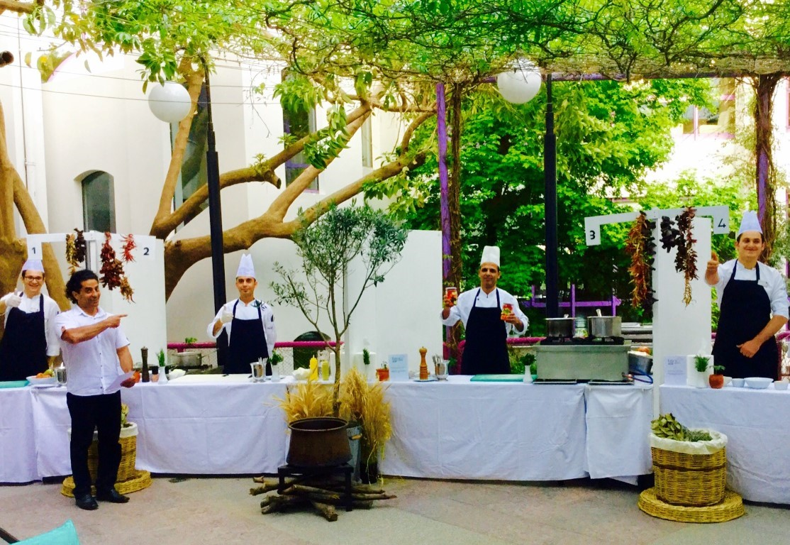
OTEL MUTFAKLARINDA YENİ BİR UYGULAMA ÖRNEĞİ OLARAK YAŞAYAN MUTFAKLAR
Hüseyin Bölük
Yiyecek İçecek Direktörü
AJWA Hotels & Zeferan Restaurants
www.yasayanmutfak.com.tr

Slide 2
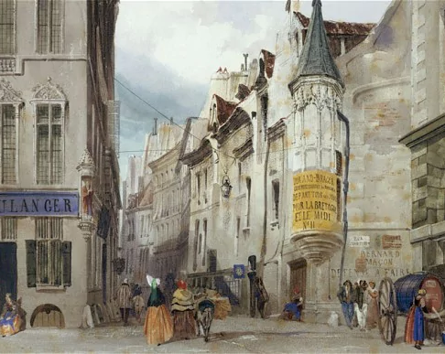
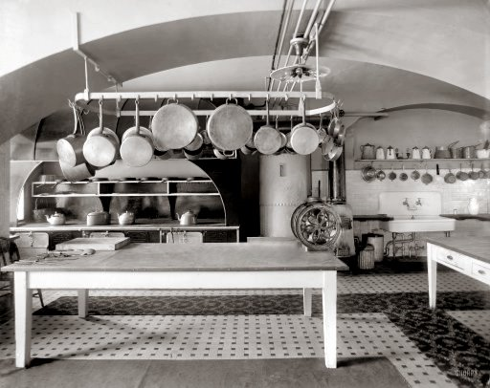
GASTRONOMİ AKIMLARI
İlk yiyecek-içecek işletmesi 1765 yılında Paris’te faaliyet göstermeye başlamıştır.
19. ve 20. yüzyılda ise bünyelerinde yiyecek-içecek hizmeti sunan oteller açılmaya başlanmıştır.
Mutfak Akımlarının ortaya çıkış nedenleri nelerdir?
1-) 17. ve 19. yüzyıl arasında yoğun ticaretin ve keşfedilen yerlerin artmasıyla çeşitli gıda maddelerinin Avrupa’ya taşınması,
2-) Büyük göçlerin gerçekleşmesiyle birlikte insanların göç ettikleri yerlere kendi mutfak kültürlerini de götürmeleri,
3-) İletişim ve ulaşım ağlarındaki gelişmeler sonucu giderek globalleşen dünya.

Slide 3
Geçmişten günümüze mutfak akımları
17. yy da Fransa’da başlayan RAFİNE MUTFAĞI
Yine 17. yy da Fransa’da başlayan NOUVELLE CUISINE (Yeni mutfak akımı)
1920 de Amerika’da başlayan FAST FOOD
1960 da farklı pişirme yöntemlerinin ön plana çıktığı AVANGART akımı
En az iki mutfağın birlikte yorumlanmasından ortaya çıkan FÜZYON mutfak
1980’lerde ortaya çıkan MOLEKÜLER GASTRONOMİ
1986 YILINDA İtalyan gazeteci Carlo Petrini’nin Fast Food akımına tepki olarak ortaya çıkardığı SLOW FOOD akımı
2015 yılında Türk bir şef olan Hüseyin BÖLÜK’ün her şey dahil sistemine ve bilinçsiz tüketimine olarak başlattığı ‘YAŞAYAN MUTFAK’ akımı

Slide 4
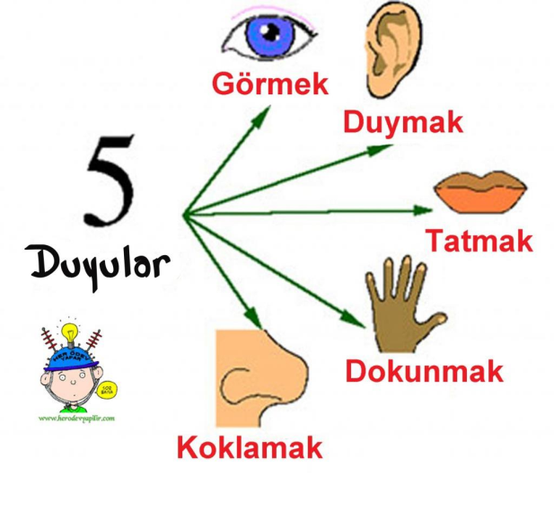
YAŞAYAN MUTFAK NEDİR?
HER YEMEĞİN BİR HİKAYESİ OLDUĞUNU BİLMEK VE MİSAFİRLERİ BU HİKAYENİN BİR PARÇASI YAPABİLMEKTİR.
BEŞ DUYU ORGANINA DA HİTAP EDEREK
ZİHİNLERE İŞLEYEBİLMEKTİR!

Slide 5
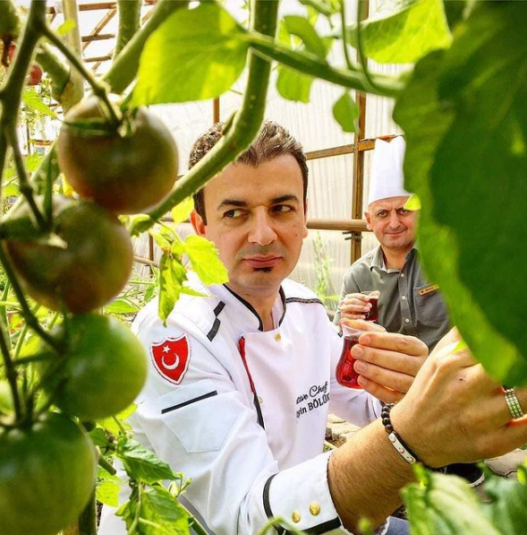
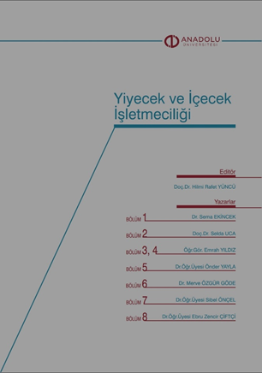
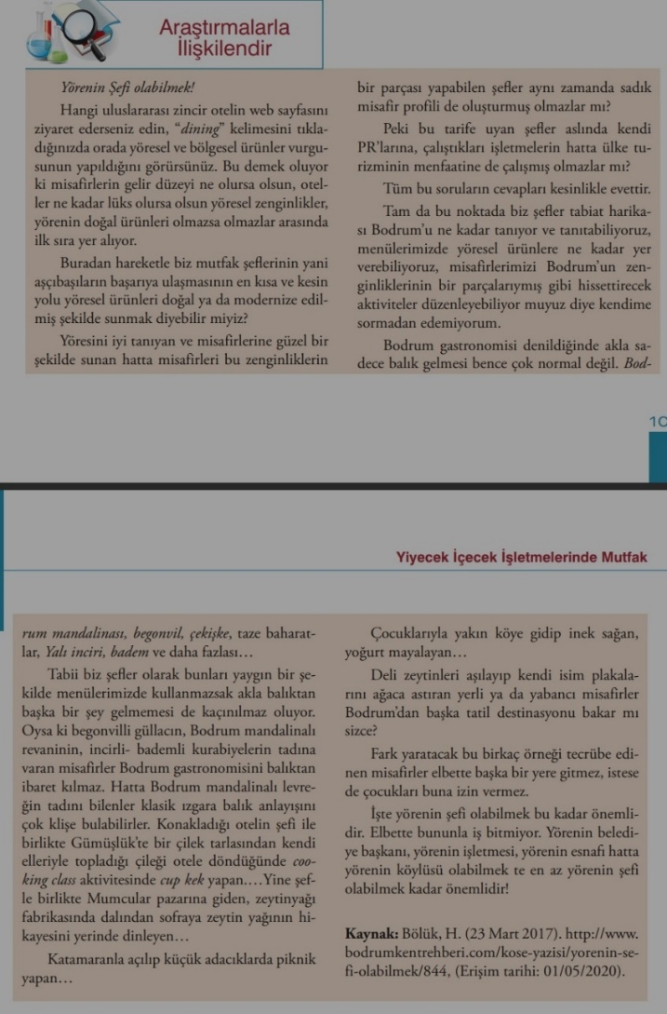
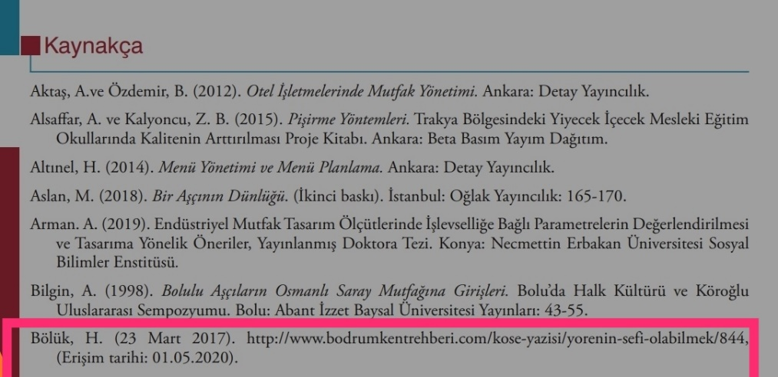
Önemli bir not!
Yönetici ve şeflerin bölgeyi iyi tanımaları gerekir!
Bulunduğunuz yörenin zenginliklerini iyi bilmeli ve misafirlerinize
bu zenginliği yansıtmalısınız!
http://bodrumkentrehberi.com/kose-yazisi/yorenin-sefi-olabilmek/844

Slide 6
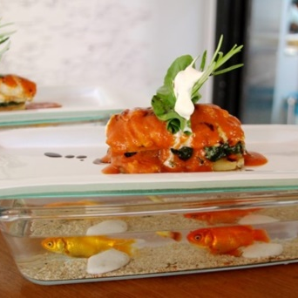
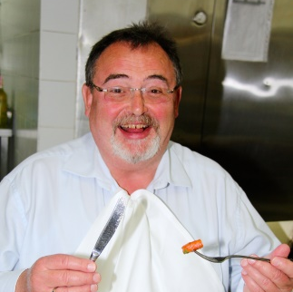
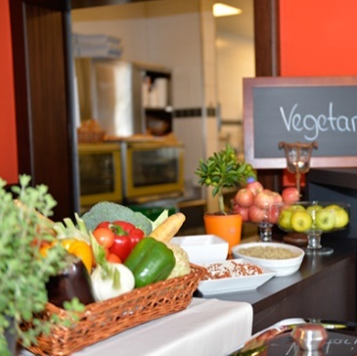
Mutfaktan beklenti nedir?
Sunumu
güzel olmalI
Sağlıklı ve
taze olmalI
Lezzetli
olmalI!

Slide 7
Yaşayan mutfağın temelleri
SIFIR ATIK
MİSAFİRE DOKUNMAK
SÜRDÜRÜLEBİLİR TURİZM
Yemeği hikayeleştirmek ve misafire anlatmak,
Magic Moments
Recreative aktiviteler yapmak
Dünyanın sürdürülebilirliğinin gıdadan geçtiğini unutmayarak ihtiyaç dahilinde üretim ve tüketim gerçekleştirmek
Yöredeki ürün çeşitliliğine göre menü tasarlamak,
İşletme bünyesinde bahçe hazırlamak,
kışa hazırlık geleneğini sürdürmek

Slide 8
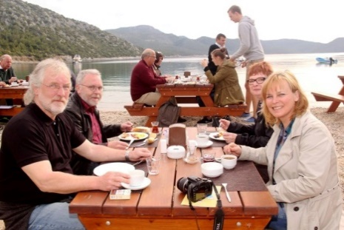
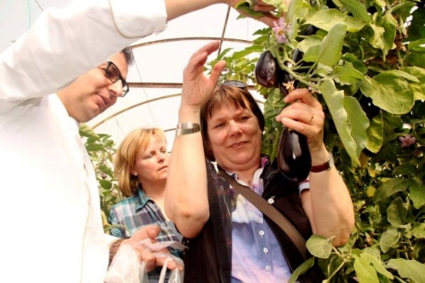
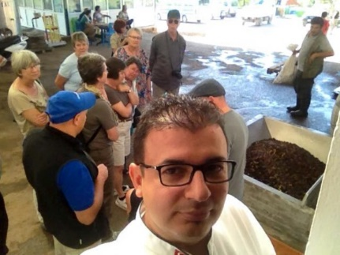
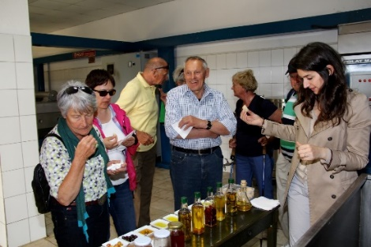
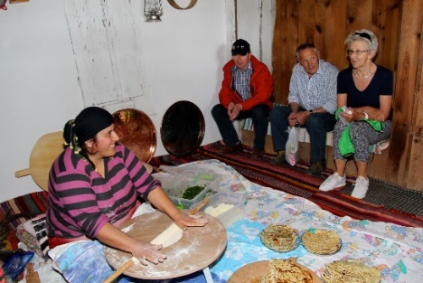
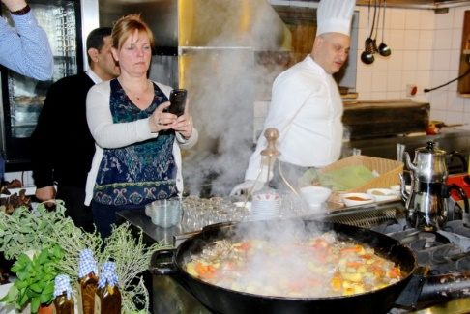
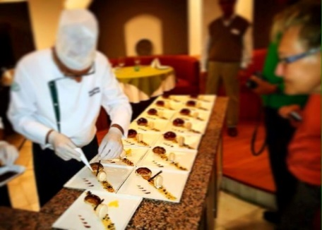
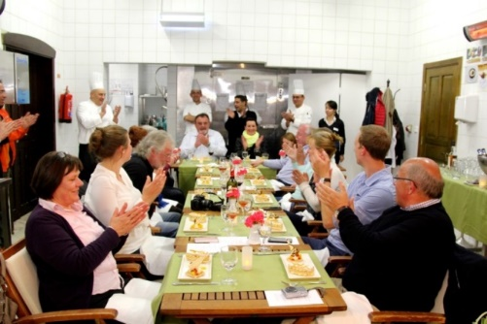
REKREATİF YAŞAYAN MUTFAK UYGULAMALARI ŞEFLE BİR GÜN

Slide 9
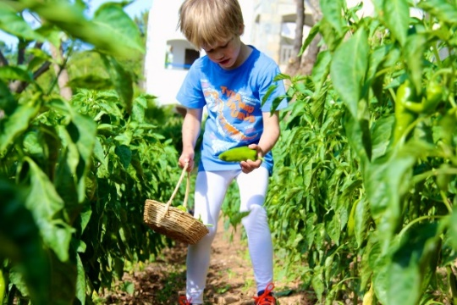
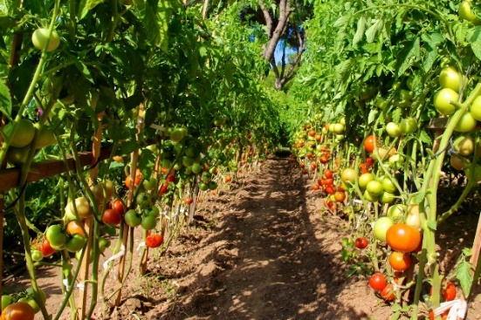
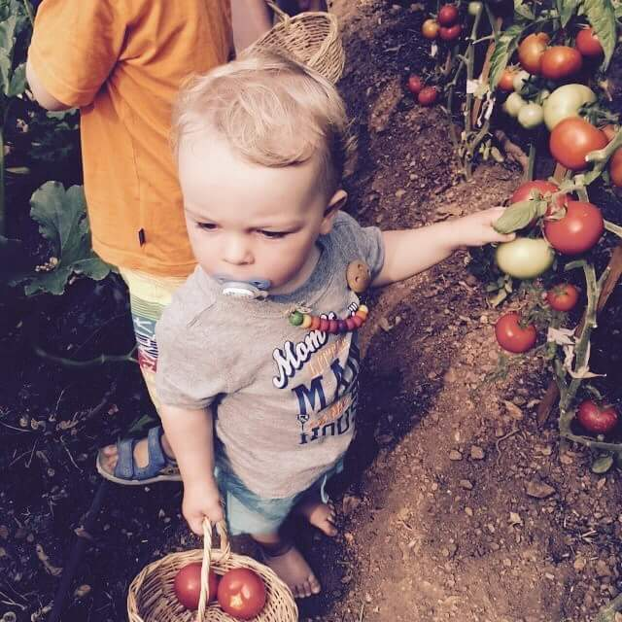
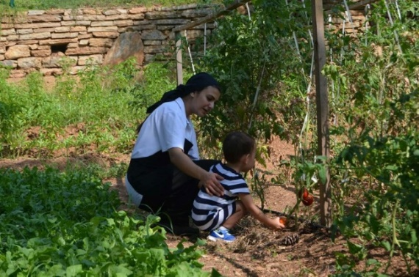
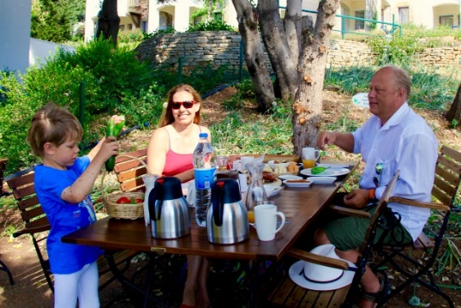
REKREATİF YAŞAYAN MUTFAK UYGULAMALARI BAHÇEDE; KAHVALTI /COOKİNG CLASS veya BBQ

Slide 10
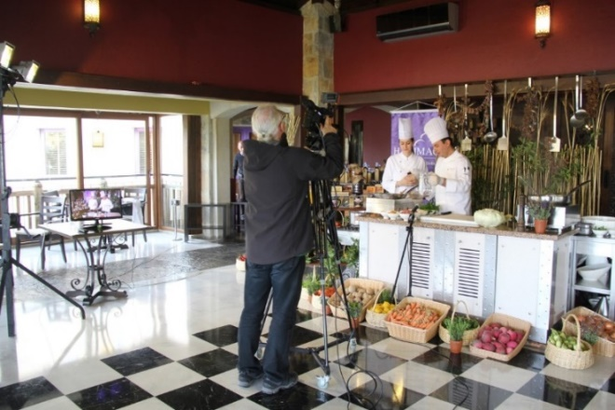
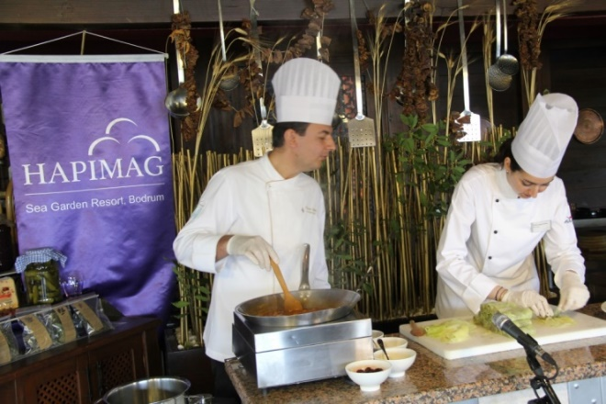
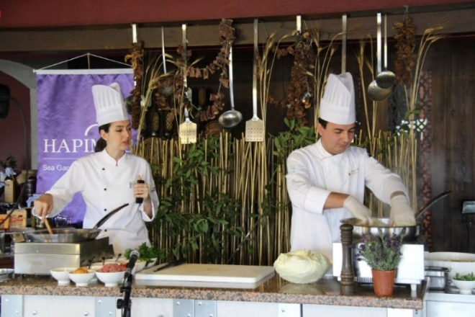
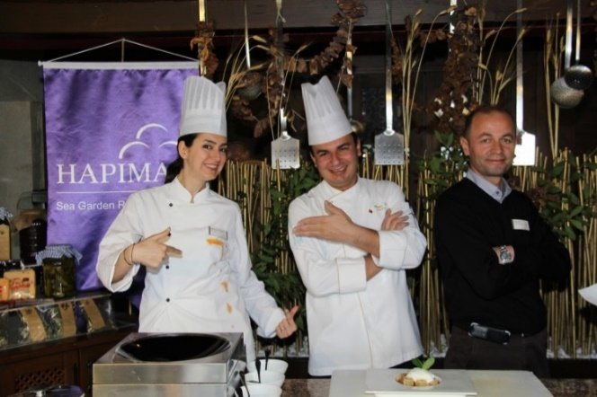
REKREATİF YAŞAYAN MUTFAK UYGULAMALARI CANLI YAYIN

Slide 11
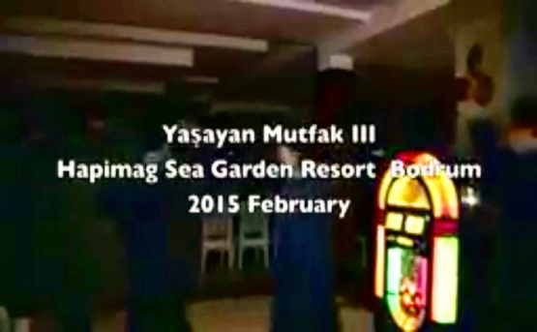
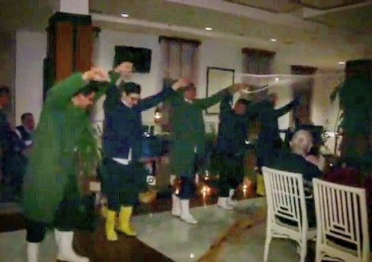
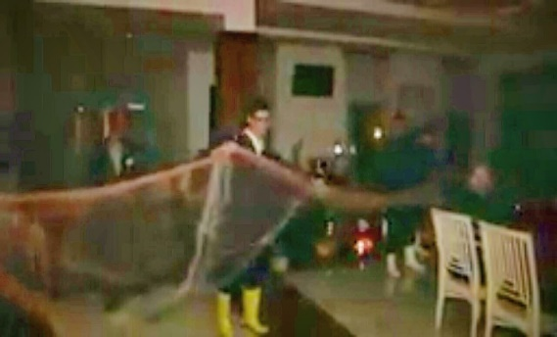
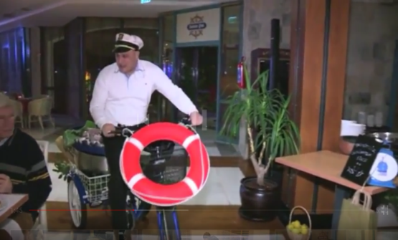
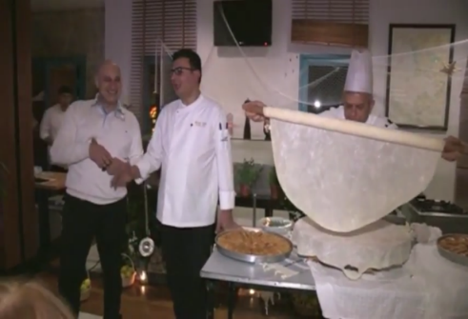
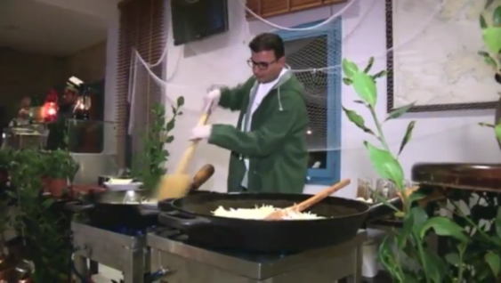
REKREATİF YAŞAYAN MUTFAK UYGULAMALARI BALIKÇI KONSEPTİ
https://www.youtube.com/watch?v=XZcHl7m1a1M&t=17s

Slide 12
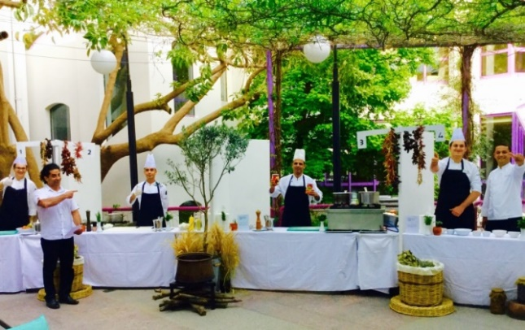
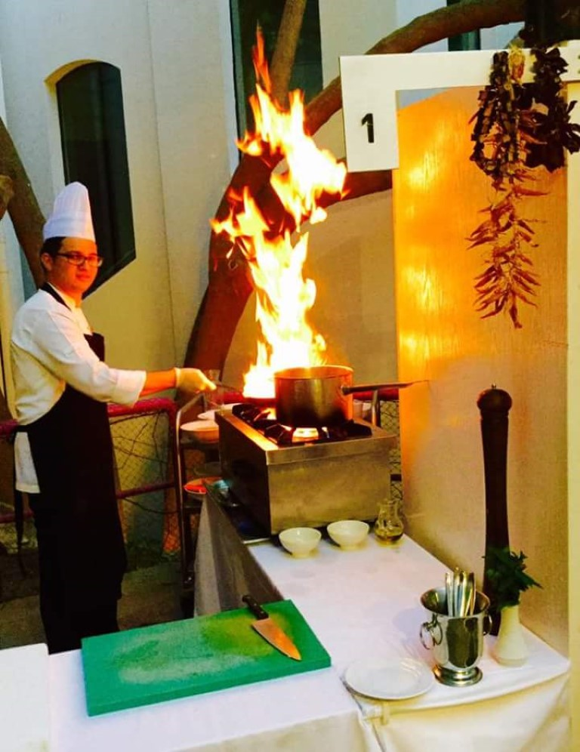
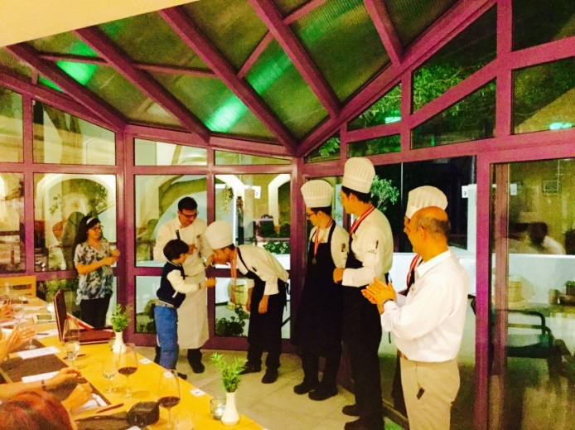
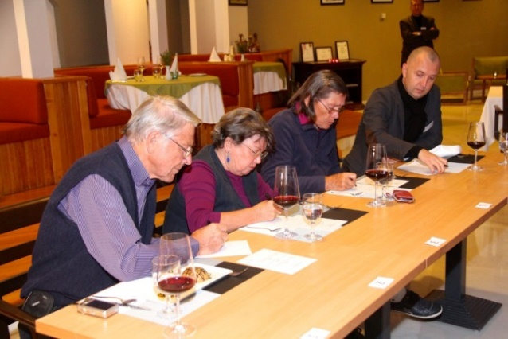
REKREATİF YAŞAYAN MUTFAK UYGULAMALARI ŞEFLER veya MİSAFİRLER YARIŞIYOR

Slide 13
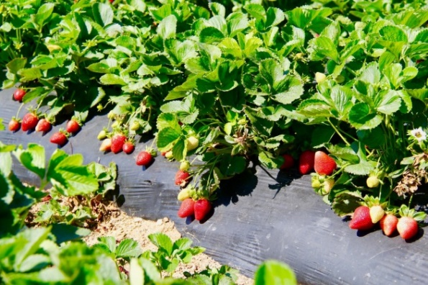
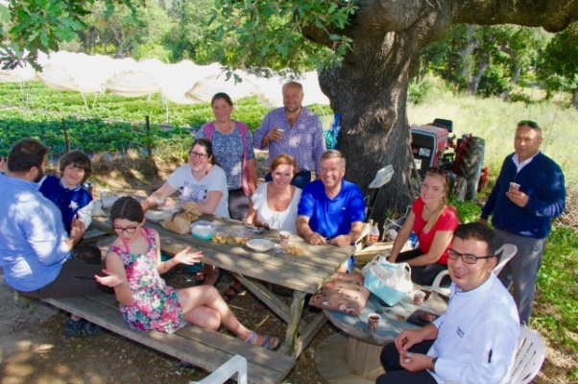
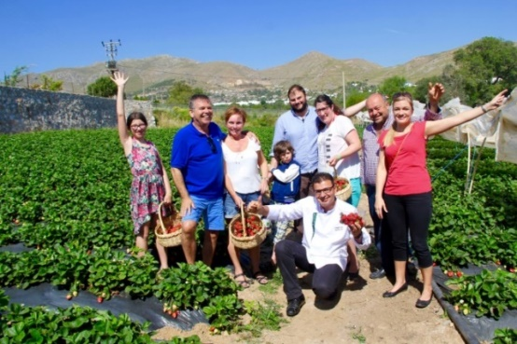
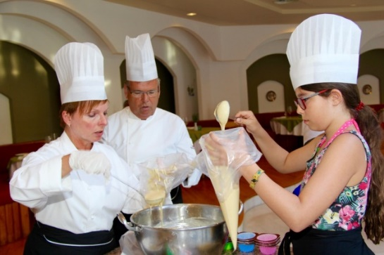
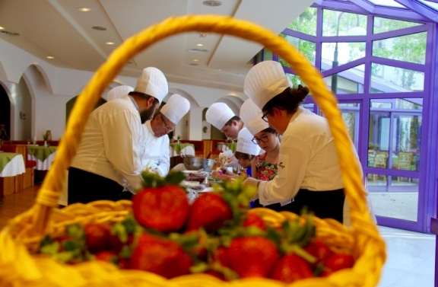
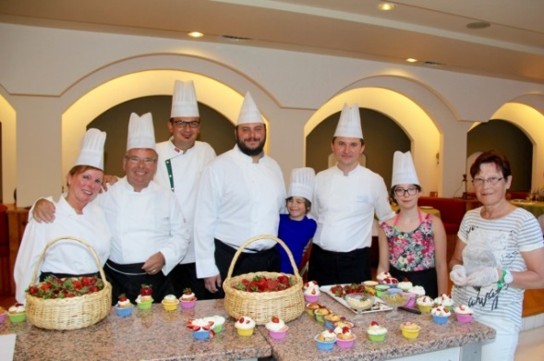
REKREATİF YAŞAYAN MUTFAK UYGULAMALARI ÇİLEK PAKETİ
https://www.youtube.com/watch?v=YLvsR0UnvHc

Slide 14
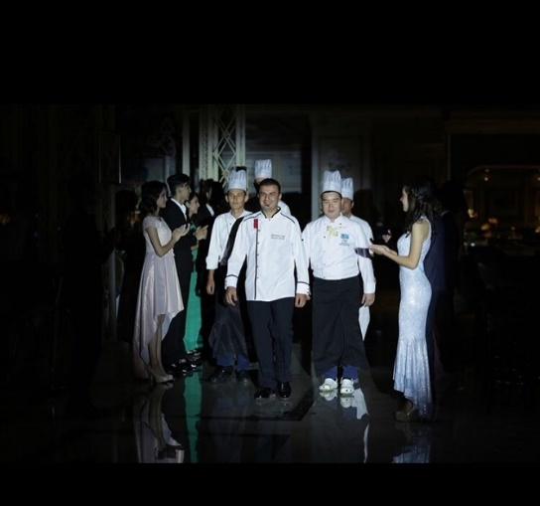
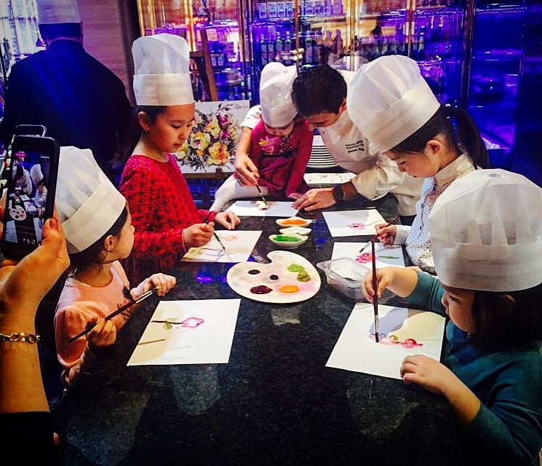
REKREATİF YAŞAYAN MUTFAK UYGULAMALARI
FASHION in KITCHEN
https://www.youtube.com/watch?v=Bc8vdqIaiJg
PAINT and TASTE
https://www.youtube.com/watch?v=t9m89ZtALao
https://www.youtube.com/watch?v=i3VkY7W3huY

Slide 15
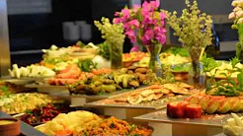
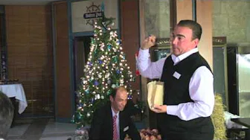
REKREATİF YAŞAYAN MUTFAK UYGULAMALARI
MEZE FESTİVALİ
https://www.youtube.com/watch?v=ucHFCrKEYsQ
YAŞAYAN MUTFAK II
https://www.youtube.com/watch?v=OSe0eAjcLq0

Slide 16
AKADEMİK CAMİADA YAŞAYAN MUTFAK

Slide 17
SONUÇ ve ÖNERİLER
Otel yöneticileri, mutfak şeflerinin bu tür özgün uygulamalar yapmasını desteklemeli ve bu uygulamalar konusunda onları teşvik etmelidir.
Otel işletmelerinin ve hatta destinasyonların pazarlama stratejilerinde yaşayan mutfak uygulamaları gibi özgün ve yenilikçi hizmetlere odaklanılmalı, bu tür hizmetler konusunda seyahat acentelerinin daha etkin bilgilendirilmesi sağlanmalıdır.
Yaşayan Mutfak uygulamalarına yöre esnafı da dahil edilmeli ve böylece iç ve dış turistlerin otel dışında hoşça vakit geçirmeleri için özgün alternatifler yaratılmalıdır.
Bu tür faaliyetler yöredeki kurum ve kuruluşlarca desteklenmeli ve gerek yiyecek- içecek üretim alanlarının, gerekse yerel pazarların ve köylerin turistlere gezdirilmesi sürecinde kolaylaştırıcı imkanlar oluşturulmalıdır.
Seyahat acentelerinin düzenleyeceği gastronomi turlarında yaşayan mutfak uygulamalarına yer verilmelidir.

Slide 18
Son olarak;
‘Yaşayan Mutfak’
MİLLİ BİR MESELE OLARAK GÖRÜLMELİ
ve tamamen yerli olan bu akımın dünyaya tanıtılması ve yayılması için özel sektör ve kamunun destek vermesiyle bu akımın gastronomi literatürüne geçmesi sağlanmalıdır!
www.yasayanmutfak.com.tr

